Slide 1
Herzlich Willkommen im Testbereich - Distanzlernen
Drücke die Leertaste oder klicke mit der Maus
um zur nächsten Seite zu wechseln

Slide 2


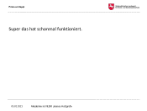
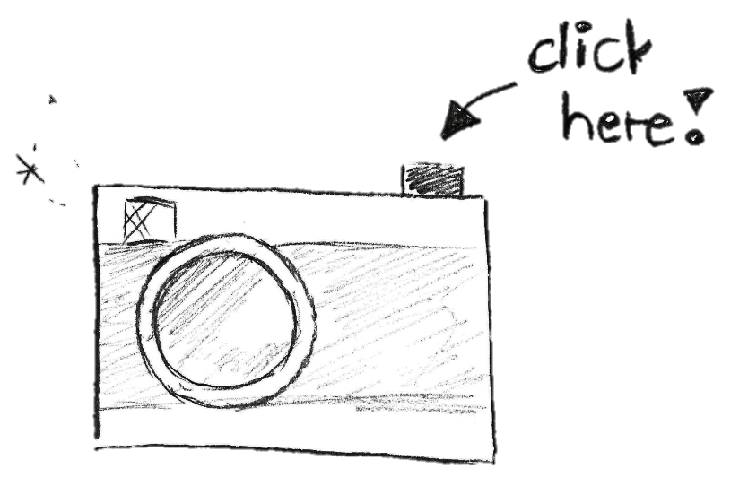
Begrüßung
Herzlich Willkommen
Bitte schalten Sie ihren Ton an.
Mit dieser Schaltfläche wechseln Sie in auf eine andere Folie.
Hinter dieser Schaltfläche verbirgt sich ein Test-video.

Slide 3
Prima es klappt
Super das hat schonmal funktioniert.
Bitte klicken Sie auf Test - Dokument um eine weitere Weiterleitungen auszuprobieren.
Test – Dokument

Slide 4
Wir sehen und hören uns dann im Lehrgang
Ich hoffe es hat alles funktioniert.
Wenn Sie zwischendurch auf die Homepage des Distanzlernens (PDF-Dokument) weitergeleitet wurden, dann ist alles bestens.
Nun wünsche ich Ihnen viel Erfolg bei Ihrem Lehrgang.

